Slide 1

BDSE29 專題發表
Be On Time 您的航班準點秘書
航班資訊分析與預測
組長：林孟希
組員：廖昱誠、吳依珊、李瀚文
高浤勝、吳勁宏、張亦瑄

Slide 2



Agenda
專案介紹
系統建置
資料蒐集
資料清整
資料分析
機器學習
網站架設
網頁視覺化
總結

Slide 3


講者：林孟希
專案介紹

Slide 4

研究動機
經歷三年的疫情重創後，全球產業發生重大轉變，其中航空業更面臨著防疫政策鬆綁伴隨的報復性旅客人潮，若能掌握關鍵數據報告，就能從中發覺商業契機。

Slide 5
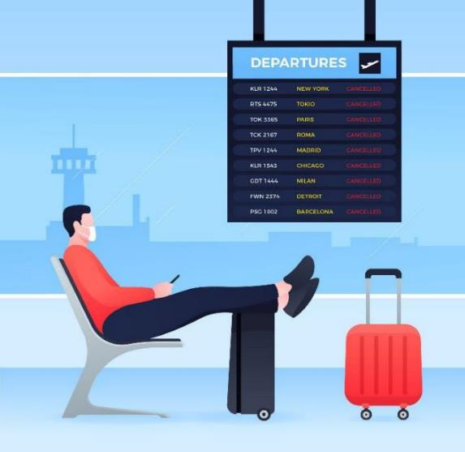
研究目的
建立航班延誤預測模型
觀察疫情前後美國航班數據差異
探討航班延誤因素
提供旅客及航空業者解決方案

Slide 6







研究團隊
組長 林孟希
廖昱誠
吳依珊
李瀚文
機器學習
資料蒐集
資料清整
資料分析
系統建置
資料蒐集
資料清整
資料分析
資料蒐集
資料清整
資料分析
資料清整
資料蒐集
資料分析
機器學習
高浤勝
吳勁宏
張亦瑄
資料分析
資料蒐集
資料清整
網站架設
系統建置
資料清整
互動式網頁
資料清整
資料分析
Notes:
擇一
職位

Slide 7











研究流程
資料蒐集
資料清整
資料分析
分析報告
四大面向分析
【州別 • 機場】【天氣】
【航空公司】【時間】
【延誤因素分析】
【疫情因素分析】
【 DOT 】
【數據清洗】
【 NOAA 】
【空值處理】
機器學習
模型預測
【多元分類問題】XGBoost
【多元分類預測】
【資料整併】
【 FAA】
Notes:
資料清整icon

Slide 8





























研究流程與工具
系統建置
資料蒐集
資料清整
資料分析
機器學習
網站架設
互動式網頁
Linux

Slide 9
講者：廖昱誠
系統建置

Slide 10




虛擬機硬體配置
 | 實體主機 | 虛擬主機
 | 7台 | 14台
 | InteI® Core™ i7-8700K 6核 12緒 | 單機6核，叢集共84核
 | 64GB，共448GB | 單機24GB，叢集共336GB
 | 1TB，共7TB | 單機512GB，叢集共7TB

Slide 11







叢集架構
應用程式
分散式
運算引擎
分散式
運算系統
分散式資料 儲存系統
作業系統
VMware workstation player 17
Linux
Ubuntu 22.04 LTS

Slide 12









叢集功能配置
HDFS
YARN
HA
管理主機
a1(admin)
主要主機
m1(master)
主要主機
m3(master)
主要主機
m2(master)
Active Name Node
Journal Node
Standby Name Node
Journal Node
Resource Manager
Journal Node
Secondary Name Node
Zoo Keeper
Resource Manager(Standby)
Zoo Keeper
Job History Server
Zoo Keeper
Failover Controller Active
Failover Controller Active
Failover Controller Active
工作主機
w1~w10(worker)
Data Node
Node Manager

Slide 13
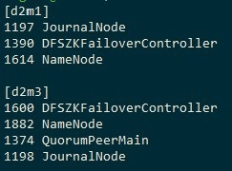
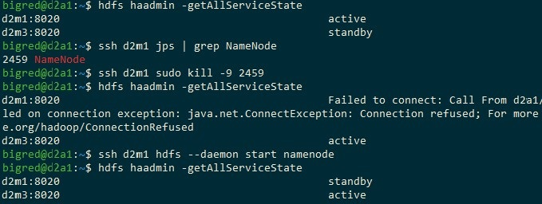
高可用性(HA)測試
Zookeeper
QuorumPeerMain -> Zookeeper主機
DFSZKFailoverController -> 負責故障轉移
確認主機狀態:d2m1為active，d2m3為Standby 手動停止d2m1(active)機器NameNode服務 確認原本d2m3(Standby)機器狀態變為active 重啟d2m1的NameNode服務會發現狀態改變成Standby

Slide 14
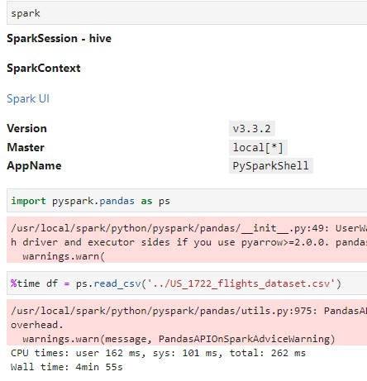
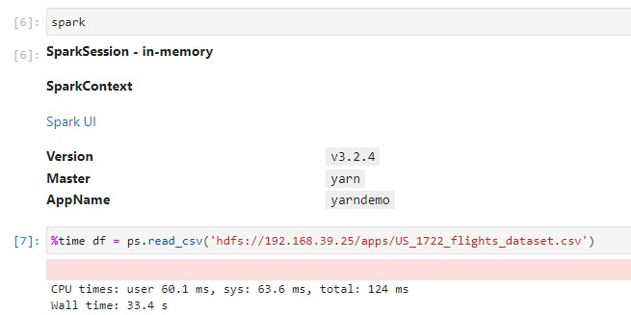
Spark On Yarn 效能測試
Local Mode
載入檔案：13G 花費時間：4 Min 55 s
8.83倍
Spark On Yarn
載入檔案：13G 花費時間：33.4 s

Slide 15

講者：吳依珊
資料蒐集

Slide 16
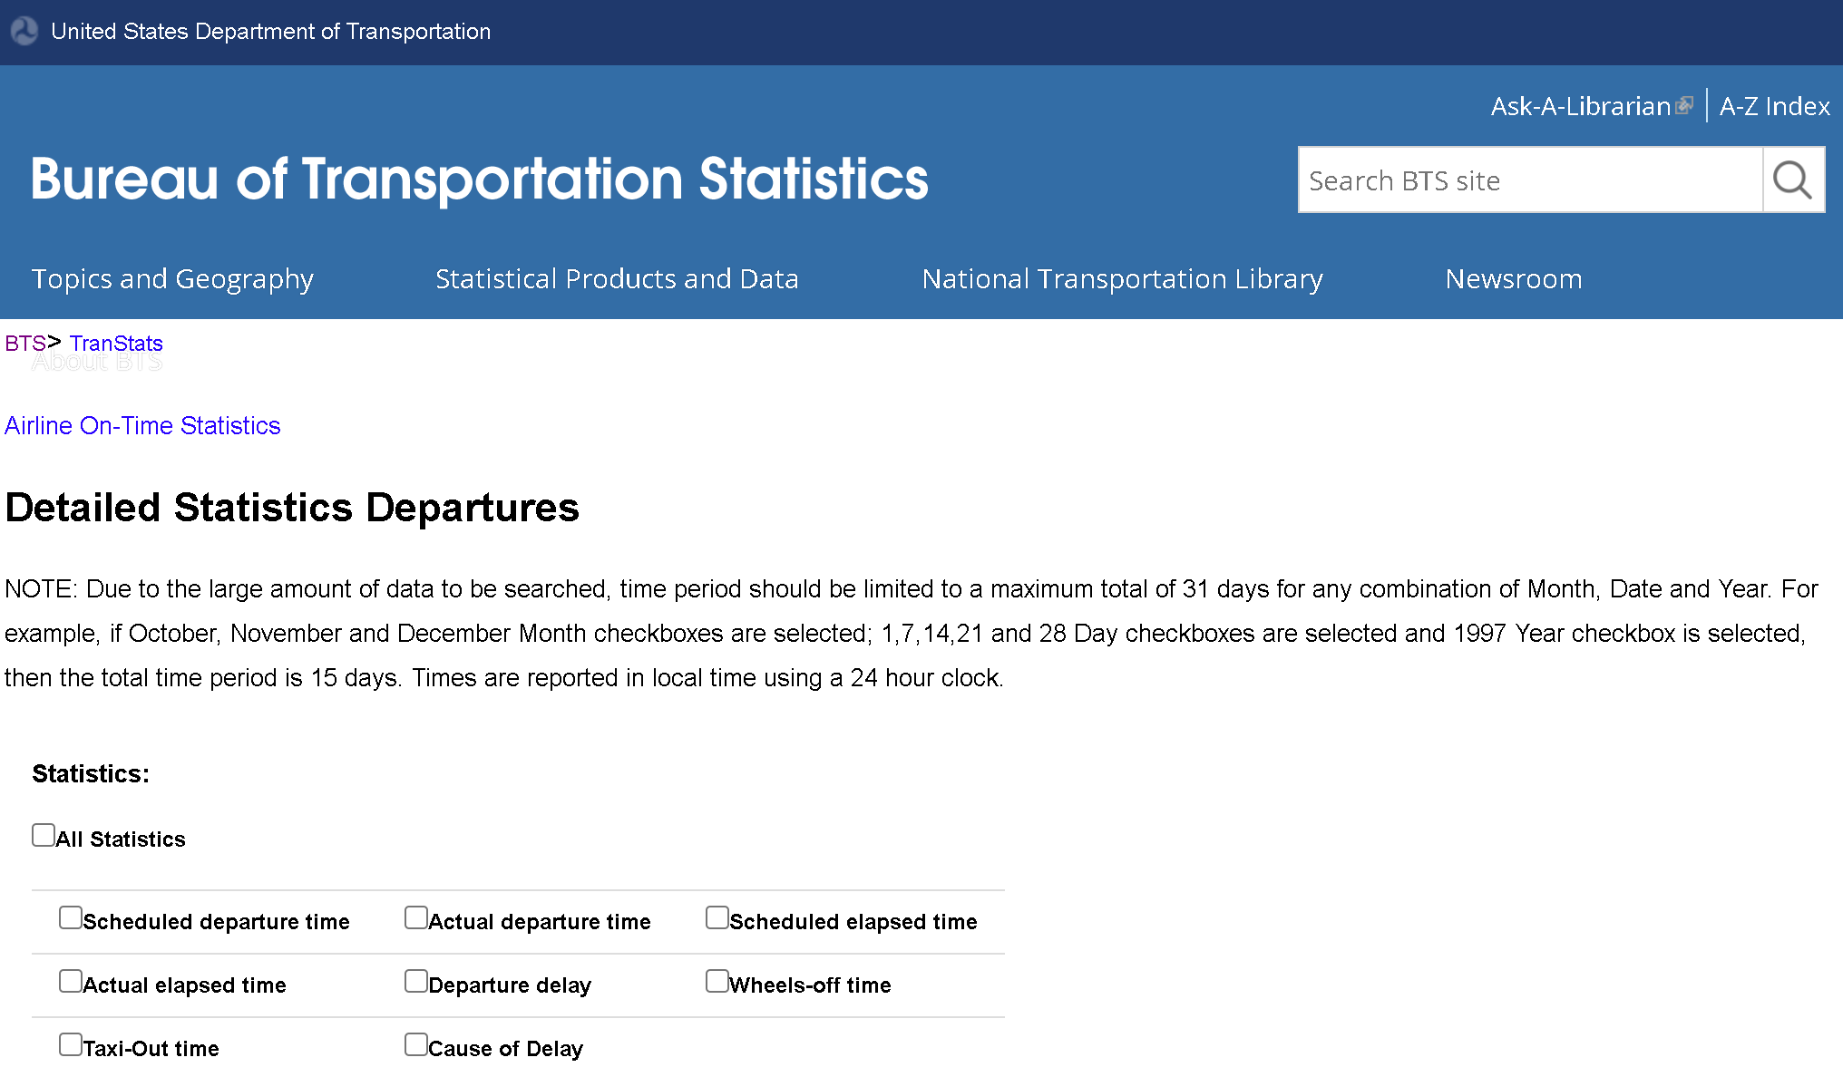
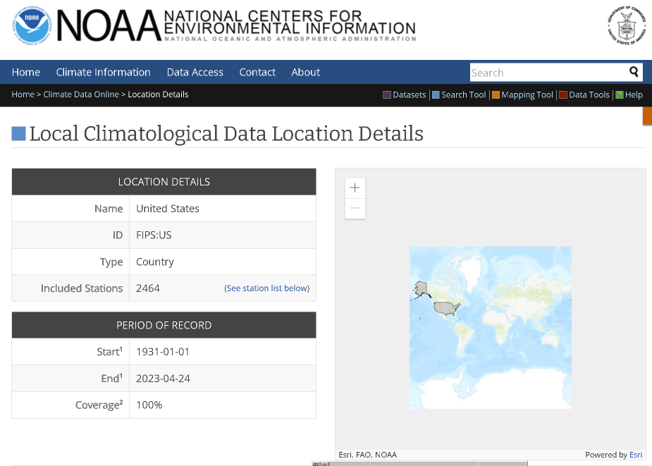
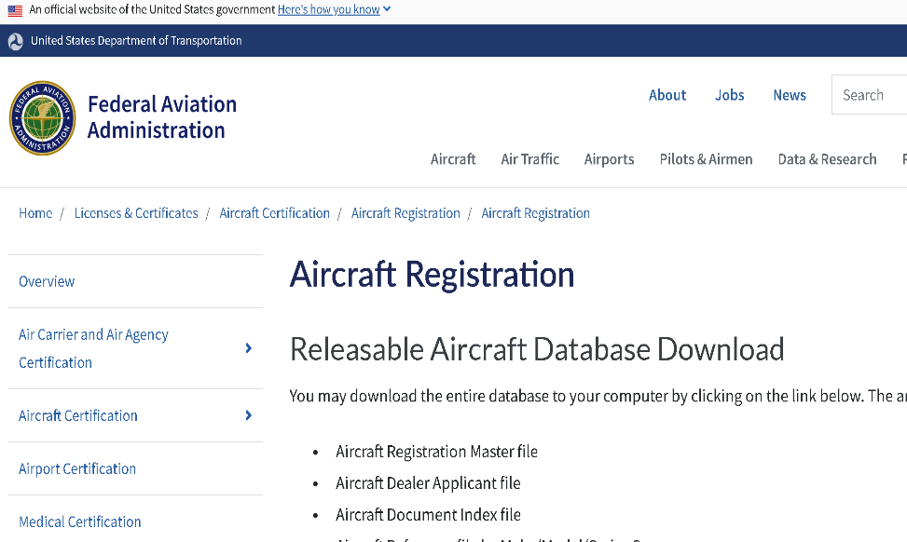


資料輪廓
時間尺度
。2017 - 2022 資料【疫情前後各3年】，共6年
地理尺度
。美國本土境內
爬蟲工具
主要資料
。航班資料、天氣資料、航空器資料

Slide 17
資料來源
美國運輸部
DOT
17欄【35,755,108】筆
機場、航空公司、航線編號、 起飛、延誤、抵達時間、 延誤原因
美國聯邦航空總署
FAA
45欄【2,283,735】筆
機尾號資訊、機型、機齡、 引擎類型、製造商、座位數
美國國家海洋暨大氣總署
NOAA
124欄【312,468,673】筆
觀測站編號、觀測時間、 日升日落、降水量、風速、 乾球溫度、溼球溫度、能見度

Slide 18












資料蒐集流程
資料來源
Web Scraping
【航空器】資訊
條件：時間
【航空器】歷史資訊
條件：統計數據、航空公司、
起飛機場、時間
運行下拉式選單組合
【航班】歷史資訊 點選下載檔案
【航班】資訊
條件：美國境內觀測站點 抓取網址另存JSON檔
條件：時間、檔案輸出格式 運行多段式轉跳網頁
【天氣】歷史資訊
點選下載檔案
【天氣】資訊

Slide 19
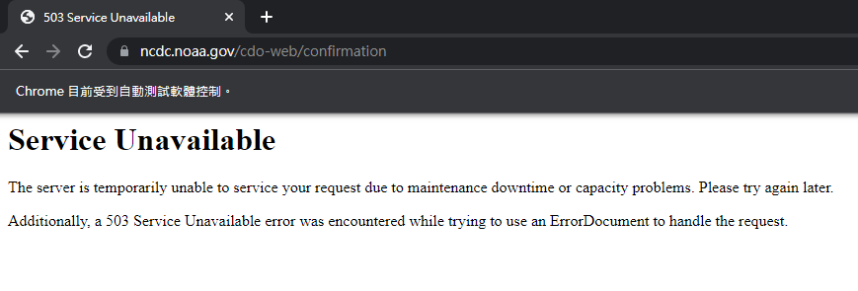
困難與解決
網站皆為美國官方機構網頁，跨海問題以致網速不穩定，爬蟲程式易中斷
程式中寫入【例外處理】、【重新整理功能】及【計數器功能】網頁等待過久會自動重整該次循環階段的頁面，使爬蟲程式達到自動化的效果

Slide 20
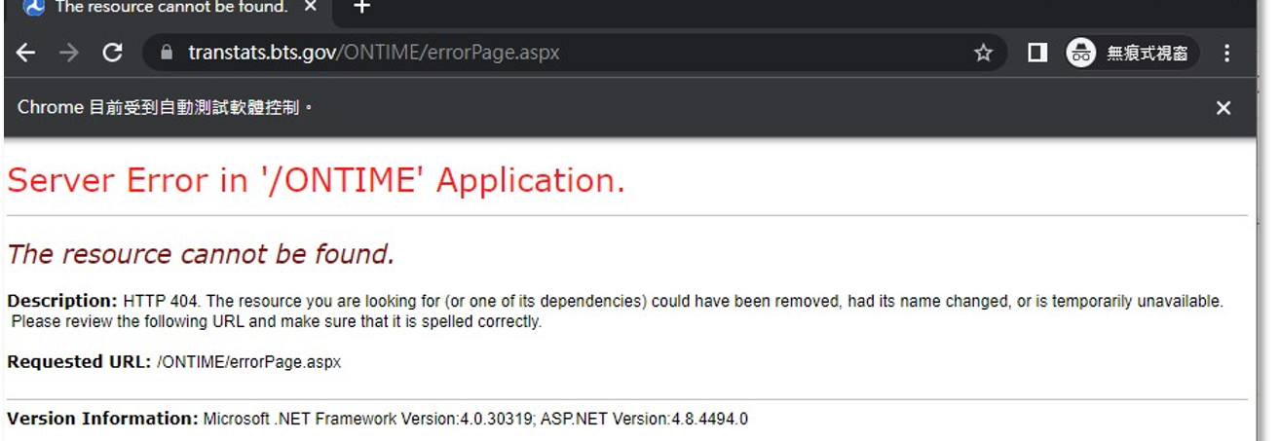
困難與解決
【航班】網站每爬取約2000筆資料會遭遇阻擋
使用 【fake_useragent】減少被網站阻擋的機會
使用批次多機下載的方式解決單次流量過大問題

Slide 21
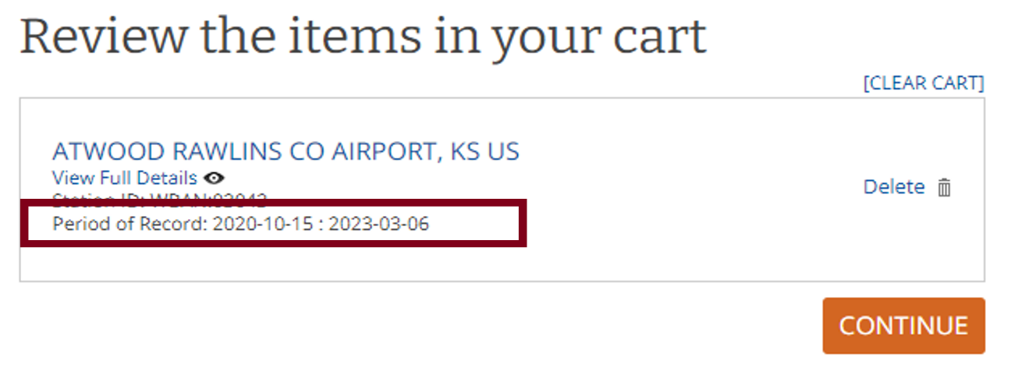
困難與解決
【天氣】觀測站營運時間不符專案設定時間尺度
使用【正則表達式】、【網頁元素偵測】進行不符資料排除

Slide 22

講者：李瀚文
資料清整

Slide 23
資料整理
清整航班、航空器、航空公司、機場、天氣資料，合併成資料集
航班資訊：切割日期欄位，計算、轉換時區。
天氣資料：參考NOAA官方文件，擷取每小時更新的天氣資訊後，研究解析118個天氣特徵，從中萃取出11個重要特徵著手清整，補值。
機場資訊：機場、氣象觀測站對應。
Notes:
航班資料整理->資料整理
#官方document
#每小時天氣資料=>特徵擷取每小時更新的天氣資料，因每小時的紀錄狀況會比每月、年來的精確

Slide 24
數據清洗 - 時間欄位
預計出發時間
出發延誤時間
實際出發時間
使用pandas內建的「date time」語法針對出發延誤時間處理
預計飛行時間
實際飛行時間
透過預計出發時間加上預計飛行時間取得預計抵達時間
透過實際出發時間加上實際飛行時間取得實際抵達時間
預計抵達時間
實際抵達時間
Notes:
#時區轉換CSV圖片有擋到
#實際年月推算

Slide 25
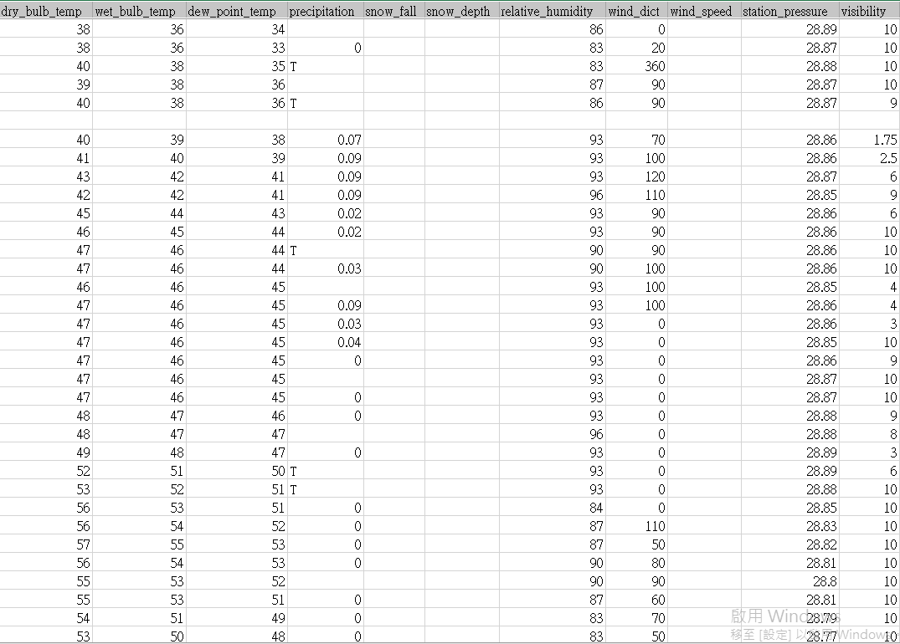
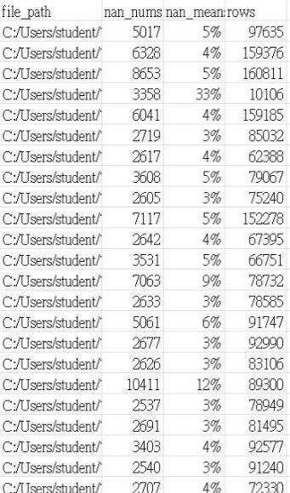
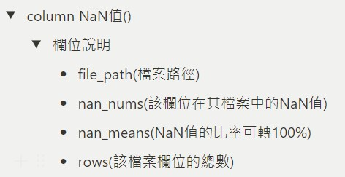
空值處理 - 補值方法(偵測NaN值)
運用pandas函數裡的mean方法偵測天氣資料內的11個欄位NaN值比率，並選用合理補值方法

Slide 26
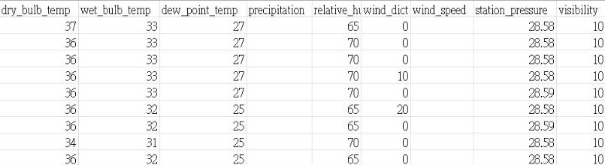
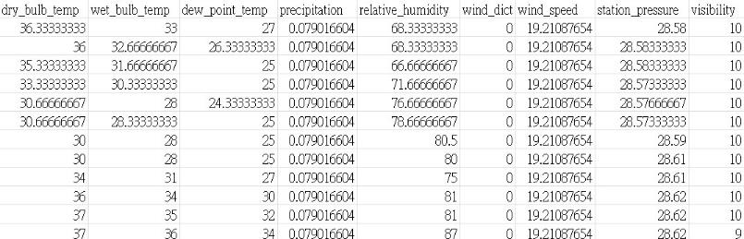
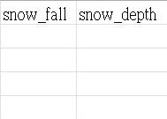
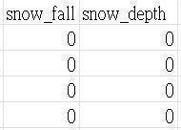
空值處理 - 補值方法(interpolate、fillna)
插值法(interpolate)
Pandas DataFrame 的一個方法，用於對缺失值進行填充，其中針對每個缺失值，根據其前後的值進行線性插值。
• nearest(最近鄰插值)
補空值(fillna)
• ffill(用同一列中的NaN值之前的值填充DataFrame中所有的NaN值)
Notes:
#擷取圖片刪除、字體放大
#總計datasetshape()加新的投影片

Slide 27
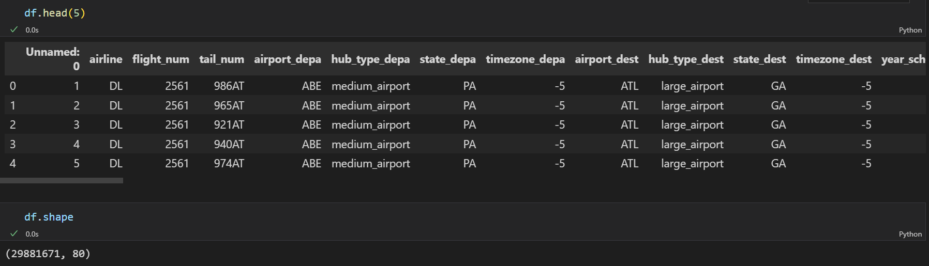
資料整併
將清整且補值好的航班資料和天氣資料合併為一張總表，再進入接下來的資料分析和機器學習。

Slide 28
講者：高浤勝
資料分析

Slide 29




價值洞察
州別•機場
天氣
將欄位整理分類後，
以4個角度切入探討造成航班延誤的因素。
航空公司
時間
Notes:
地理尺度-
美國地圖秀出來，讓觀眾進入狀況
(左圖)
我們的發現:
程度差距蠻大的，可以明顯看出，主要的航班都在CA TX FL IL GA降落
要告訴聽眾的結論: 1. 美國國內航班主要都是在這幾個大州之間營運，或是在同一州內密集的往來，顯示出美國國內航班以密集、短航程、通勤為主要的需求
(右圖)
我們的發現:
1. 右邊: 延誤率大概落在 0.13~0.17之間 算蠻高的 以2成來記
要告訴聽眾的結論: 1. 航班量多的州，誤點不一定高， 還是可能取決於機場的營運模式、當地的天氣狀況
2. 可以看到幾個極端，WA華盛頓州，不論起飛、降落，都很高，我們推測是因為天氣因素 多霧 多雨的天氣
銜接下一頁的【key word】:
我們在以【起飛州誤點率】、【降落州誤點率】的圖面做結論
GA很低可以先賣個關子 銜接機場的ATL

Slide 30
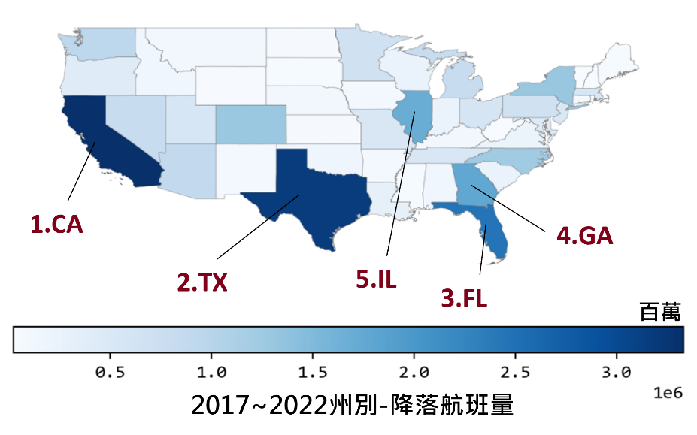
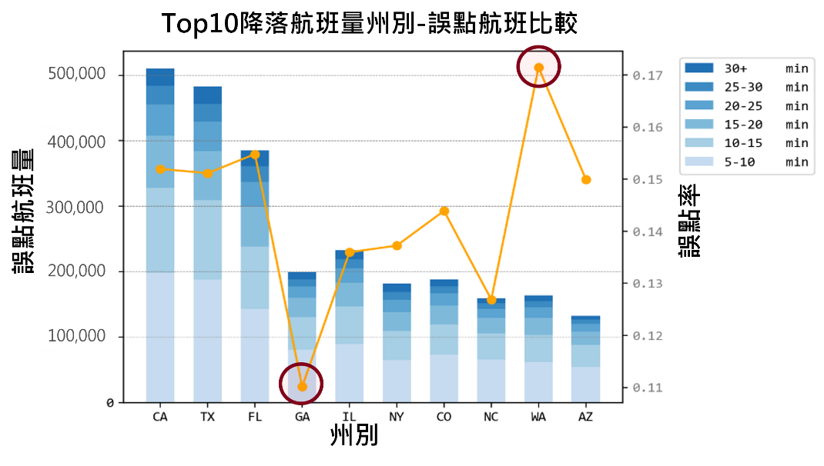
延誤因素 - 州別
國內航班以密集、短航程、通勤為主要需求
GA的準點情形最佳
WA總航班量不多，但擁有高誤點率
Notes:
地理尺度-
美國地圖秀出來，讓觀眾進入狀況
(左圖)
我們的發現:
程度差距蠻大的，可以明顯看出，主要的航班都在CA TX FL IL GA降落
要告訴聽眾的結論: 1. 美國國內航班主要都是在這幾個大州之間營運，或是在同一州內密集的往來，顯示出美國國內航班以密集、短航程、通勤為主要的需求
(右圖)
我們的發現:
1. 右邊: 延誤率大概落在 0.13~0.17之間 算蠻高的 以2成來記
要告訴聽眾的結論: 1. 航班量多的州，誤點不一定高， 還是可能取決於機場的營運模式、當地的天氣狀況
2. 可以看到幾個極端，WA華盛頓州，不論起飛、降落，都很高，我們推測是因為天氣因素 多霧 多雨的天氣
銜接下一頁的【key word】:
我們在以【起飛州誤點率】、【降落州誤點率】的圖面做結論
GA很低可以先賣個關子 銜接機場的ATL

Slide 31
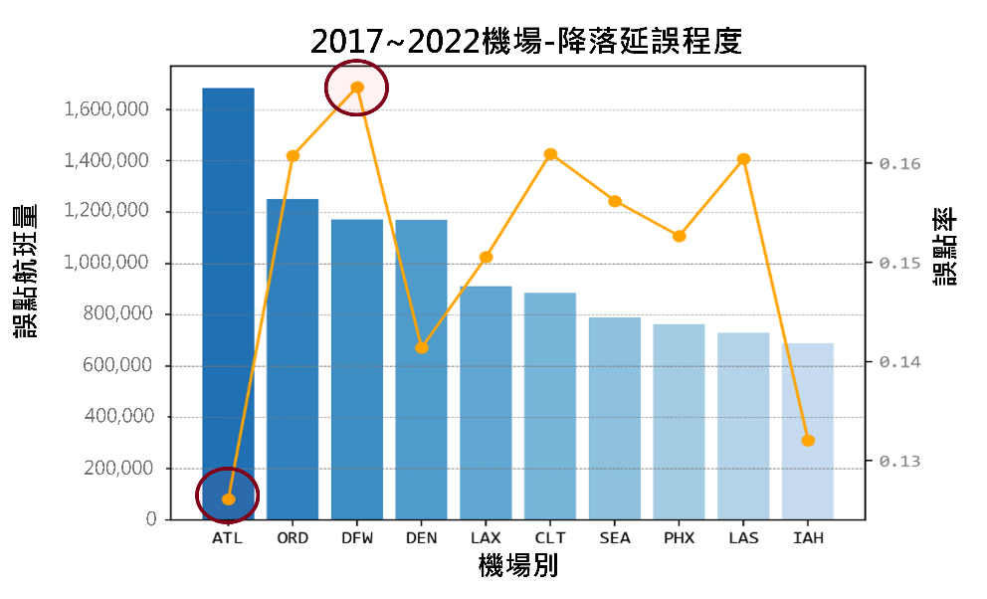
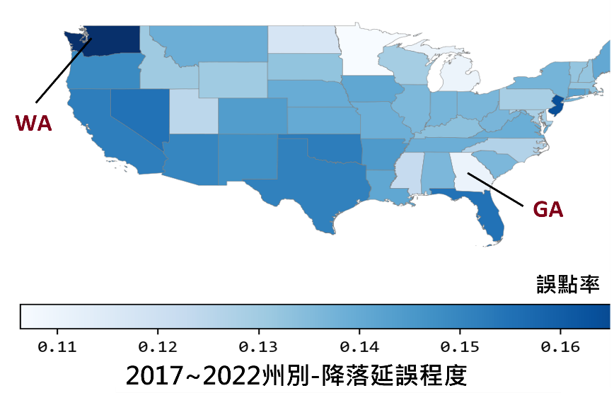
延誤因素 - 州別．機場
ATL的準點情形最優
DFW的高誤點率 -> 空域流量管制
航班量多，不一定誤點率高
Notes:
(左圖)
我們的發現:
要告訴聽眾的結論:
航班量多，不一定誤點率高
延誤率的因素比較多樣，可能原因有機場、航空公司、當地天氣狀況等等，後續將一一從這些角度了解
(右圖)
我們的發現:
1. 誤點率與航班量沒有直接關係，繁忙的機場，誤點率不一定比較高
要告訴聽眾的結論: 1. 尤其是全球旅客吞吐量最大的機場 ATL 亞特蘭大機場(雖然多，但是主要為國內旅客)，在疫情前的2022年華爾街日報”全美最佳大型機場排行”中，位居第二
2. 位於TX的DFW達拉斯沃斯堡國際機場，則是因為做為南部最大樞紐的國際機場，擁有很多的海外班機在此降落，同時也肩負南部最大貨運機場，所需乘載的空域流量十分可觀，對航管來說是一大挑戰
3. 好機場與壞機場的差異頗大的，可以給機場一個很好的評比，藉由以上提及的各項指標，好機場是大家學習的對象，壞機場則是大家改善的警惕
銜接下一頁的【key word】:
換下一個角度來看，”航空公司”
航班量與誤點率沒有高相關、有高有低
華爾街日報2022年度全美最佳大型機場 1.SFO 2.ATL 6.LAX

Slide 32
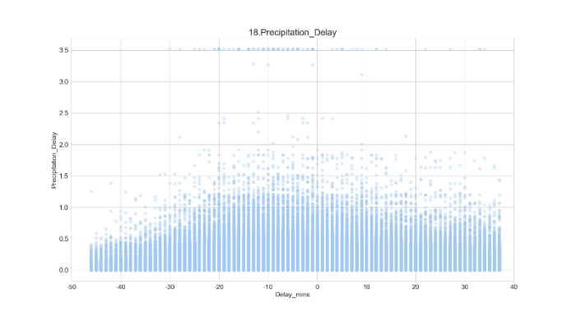
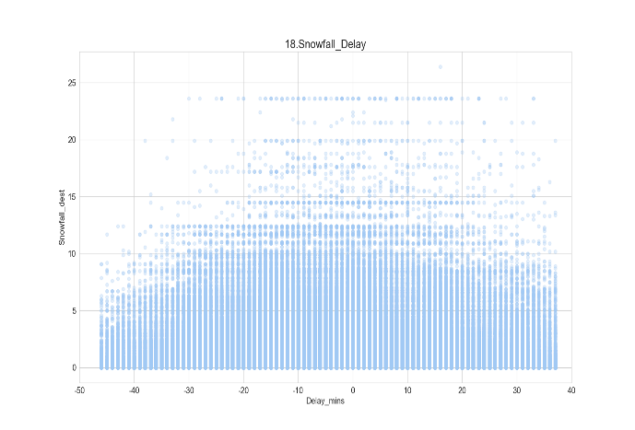
延誤因素 - 天氣
有相關性: 降雪量、降水量
降水量與抵達延誤的關係
降雪量與抵達延誤的關係
降水量
降雪量
抵達延誤時間(分鐘數)
抵達延誤時間(分鐘數)
Notes:
我們的發現:
從統計分析的角度來看，在提早的區間下，有一定程度的相關性，但從整體母體來看，不太顯著，對機器學習的模型來說可能不是特別顯著的特徵值。
降雪量在超過暴雪等級時有比較高的影響，整體抵達時間會往後推。降水量涉及舜時暴雨、大雷雨(雷擊)，也是隨著與量的增加有高相關性會讓抵達時間往後推，飛機要稍等雲系變化到適合程度再降落。
風速基本上在一定範圍內不太影響，但風速增加時，測風向量容易變大，對飛機來說比較有影響，會危險，所以也是要等。
能見度因為現在科技幫忙，可以部分借助儀器設施，但仍然有需要飛行員辨識跑道位置的需求，因此雖然相關性不高，但仍然有一點點趨勢。
要告訴聽眾的結論: 1. 有關
2. 無關
銜接下一頁的【key word】:
總上介紹，下面部分將予以總結。

Slide 33
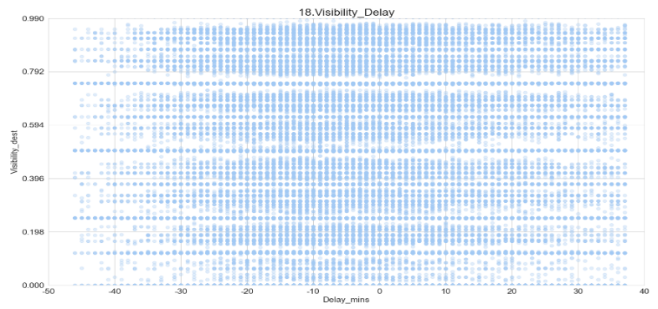
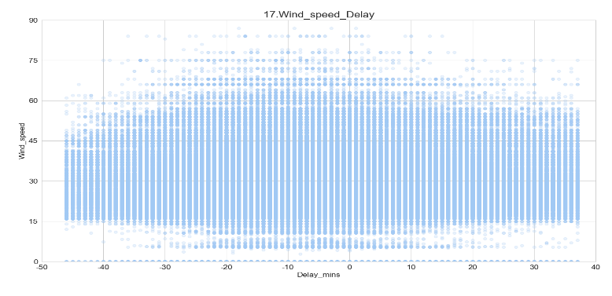
延誤因素 - 天氣
無顯著相關性: 能見度、風速
能見度與抵達延誤的關係
風速與抵達延誤的關係
風速
能見度
抵達延誤時間(分鐘數)
抵達延誤時間(分鐘數)
Notes:
我們的發現:
從統計分析的角度來看，在提早的區間下，有一定程度的相關性，但從整體母體來看，不太顯著，對機器學習的模型來說可能不是特別顯著的特徵值。
降雪量在超過暴雪等級時有比較高的影響，整體抵達時間會往後推。降水量涉及舜時暴雨、大雷雨(雷擊)，也是隨著與量的增加有高相關性會讓抵達時間往後推，飛機要稍等雲系變化到適合程度再降落。
風速基本上在一定範圍內不太影響，但風速增加時，測風向量容易變大，對飛機來說比較有影響，會危險，所以也是要等。
能見度因為現在科技幫忙，可以部分借助儀器設施，但仍然有需要飛行員辨識跑道位置的需求，因此雖然相關性不高，但仍然有一點點趨勢。
要告訴聽眾的結論: 1. 有關
2. 無關
銜接下一頁的【key word】:
總上介紹，下面部分將予以總結。

Slide 34
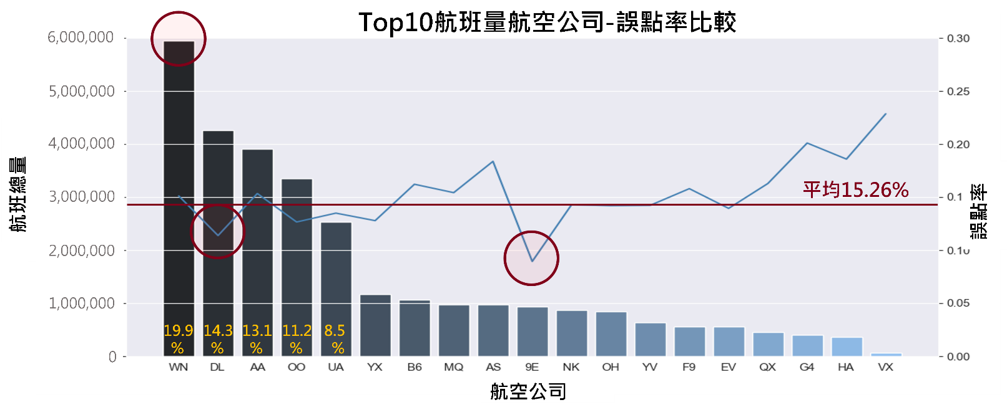
延誤因素 - 航空公司
WN航班量多，但守住誤點率
DL、9E為全美準點情形最佳
Notes:
我們的發現:
前5大航空公司的誤點率雖然差不多，但航班量其實差異很大!
西南航空以廉價、密集，稠密的服務殺出一條血路，短途的點對點的航線。時間短，班次密集，且多賣自由座，就像公車一樣，一定要準時到達登機門，在起飛前30分鐘，乘客就會依組別和序號排好隊伍
其中DL 達美航空表現最優秀，航班量算多、誤點率也壓的最低，達美航空票價稍微高一點，但品質穩定航班準時，適合重要的旅遊或商務行程，機上有免費wifi
UA聯合航空，最便宜，但有種族歧視事，常常超賣機票、趕乘客，在營運管理上不太行，不把服務當作服務，不把顧客當作顧客
要告訴聽眾的結論: 1. 航空公司間的比較，是一個很貼近消費者的選擇，也讓航空公司之間有競爭改善的動力
銜接下一頁的【key word】:
接下來以【航空公司】之間的比較來講解
Skytrax 2022航空公司整體服務排名 1.DL 位居美國第一 航空數據網站「飛行全球」（FlightGlobal）準點率1.DL 位居美國第一

Slide 35
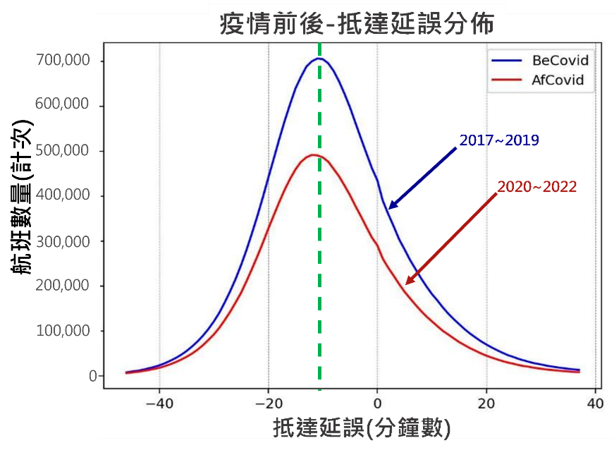
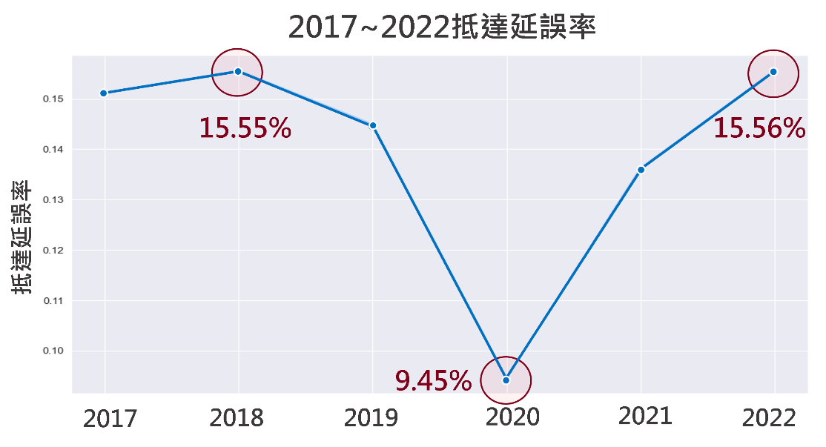
疫情因素
疫情期間航班數量減少
2020年延誤率降到低點
Notes:
先籠統地看，大尺度的時間看疫情前後的差異
我們的發現:
1. 疫情前後的航班量、延誤航班量是明顯的下降的
透過畫一條輔助線得知，疫情後的航班起飛時間比疫情前更提早一些些，整體分佈也往左邊靠一些
要告訴聽眾的結論: 1. 先看誤點率，在疫情衝擊的第一年2020，陡降到9.45%
2. 根據當時背景，我們推測因為疫情一開始的民眾恐慌，讓航運需求急速減少，使得航空公司相應的減少航班量，讓整體航空服務量能是充足飽滿的，人為導致的延誤因素都可以盡量降到最低。
銜接下一頁的【key word】:
以【月份】的角度，更詳細的檢視疫情期間，航班誤點的細部變化
線變粗

Slide 36
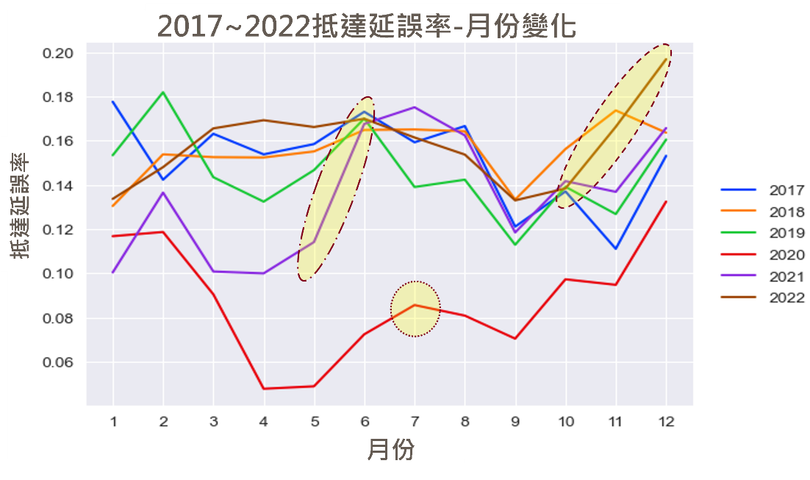
疫情因素
每次解封便會迎來急升的延誤率
疫情後的報復性旅遊是航空業的新挑戰
美國運輸部統計
 | 從業人數 | 變動數
2017 | 8,365,956 | --
2018 | 8,630,131 | 264,175
2019 | 8,884,326 | 254,195
2020 | 8,494,869 | (389,457)
2021 | 8,591,306 | 96,437
2022 | 9,181,043 | 589,737
Notes:
細部地看，小尺度的時間看疫情前後的差異
我們的發現:
鎖定在2020(紅) 2021(紫) 2022(咖啡) 也就是目前視圖中 最戲劇化的三條折線xdd
在歷經疫情衝擊的第一年時，航空業者紛紛面臨經營、破產危機的低迷寒冬，大部分業者甚至藉由大量裁員或無薪價以緊縮支出
但在航空業大環境疲軟的狀態之下，只要一面對到突然回流的旅運需求，便會有供不應求的現象，無法及時調度、應付 (地勤、安檢)
2020疫情衝擊的第一年，自年初即陡降到6年最低的水位，顯示航運需求減少，讓整體航空服務量能充足。但6月部分州自行宣布解封后，迎來了7月反常的高峰。
2020.12.8首支AZ疫苗問世後，美國許多州在2021上半年也陸續宣布解封，可以看到678月旅遊旺季，回流的需求讓航空業者面臨新一波考驗。一樣在7月迎來了急速且反常的高峰。
2022.7月拜登正式宣布全國解封，可以看到報復性旅遊所帶來的旅運需求，導致年末連續假期的延誤率，急速上升，甚至突破過去5年，來到6年新高。
要告訴聽眾的結論:
銜接下一頁的【key word】:
以【時間】的角度，輕鬆貼近一班旅客的使用體驗
美國運輸統計局BTS

Slide 37
講者：林孟希
機器學習

Slide 38
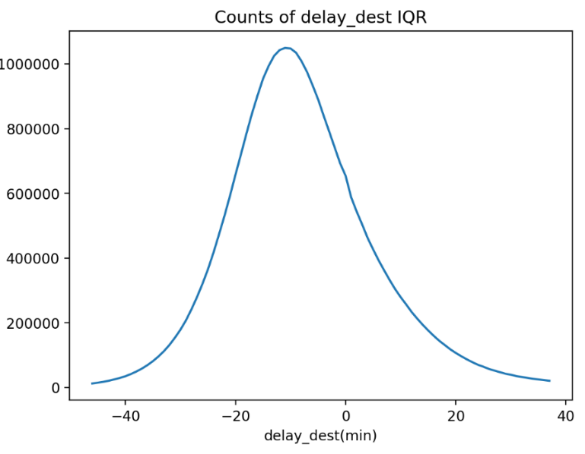
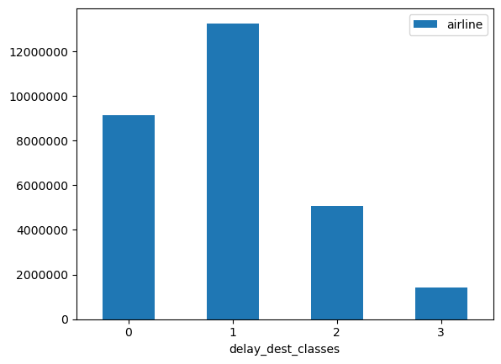
問題與預測目標設定
問題設定
預測目標設定
【機場】【航空公司】【時間】【天氣】
預測航班提早、延誤等級的【多元分類問題】
以15分鐘為級距進行提早、延誤等級分類
延誤分鐘累積分布
【實際抵達】-【預計抵達】的時間差距(分鐘)
 | 提早 | 準點(稍早) | 準點(稍晚) | 延誤
分類級距 | < -15 | -15～0 | 0～15 | > 15
分類等級 | 0 | 1 | 2 | 3
數據量 | 9,156,123 | 13,269,893 | 5,073,397 | 1,427,446
提早 準點(稍早) 準點(稍晚) 延誤

Slide 39
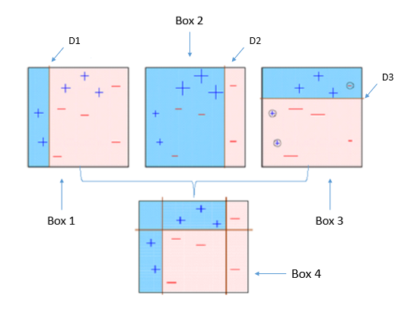

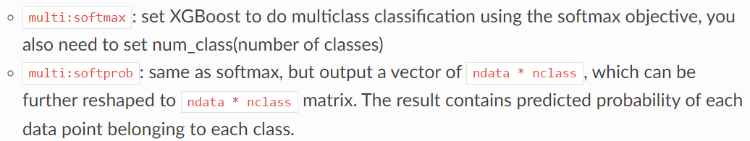
模型設定
模型設定
模型選擇：【XGBoost】集成式極限梯度提升框架
訓練目標函數：【multi:softprob】多元分類函數
模型評估指標：【mlogloss】多類別對數損失函數
Notes:
利用了二階梯度來對節點進行劃分
利用局部近似算法對分裂節點進行優化
Boosting 則是透過序列的方式生成樹，後面所生成的樹會與前一棵樹相關，並且優化上一棵樹。
【multi:softprob】：輸出分類機率矩陣
【mlogloss】：多類別對數損失函數，一般可接受範圍落在0.1以下。

Slide 40
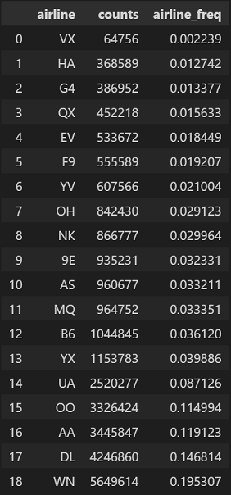
特徵工程
航空公司 航班數 頻率編碼
小
類別欄位
類別欄位
降低訓練雜訊
Tree-based 模型框架不適用 one hot encoding。
為保持類別間的獨特性，選擇以頻率編碼作為編碼方式，頻率編碼越大，代表該機場、航空公司的載運量越高。
數值欄位
維持樹狀模型分裂準確度
Tree-based 非基於距離度量而進行預測和分類的模型。
對特徵之間，不同取值範圍不敏感，因而不進行標準化處理。
大
Notes:
one hot encoding
結果的稀疏性幾乎確保連續變量被賦予更高的特徵重要性。
一個類別變數的單一層
二進制變量在這裡自動處於不利地位，因為只有一種方法可以拆分樣本：一種方式為 0，另一種方式為 1。低基數分類變量也有同樣的問題。另一種看待它的方式：連續變量會導致樣本排序，並且該算法可以在任何地方拆分該排序列表。二元變量只能在一個地方拆分，而分類變量只能在一個地方拆分q�級別可以分為2個q2個−1個2個�2個−1個方法。必須滿足非常高的要求，才能在樹的建構過程中被選擇為早期分裂的條件。這可能會降低預測的性能。

Slide 41
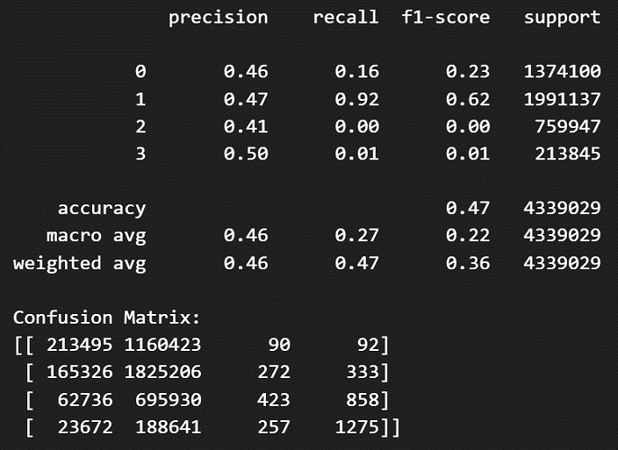
初步模型結果
資料不平衡
延誤級距資料量
模型集中預測在第 0, 1 兩類中。
提早
準點(稍早)
準點(稍晚)
延誤
提早 準點(稍早) 準點(稍晚) 延誤

Slide 42
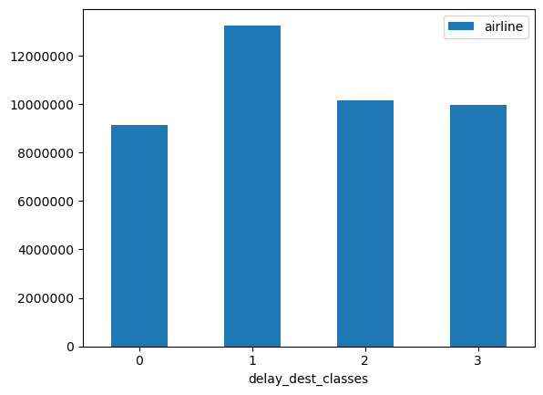
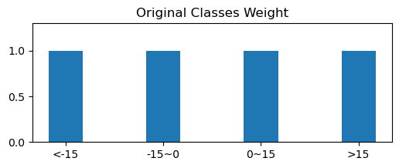
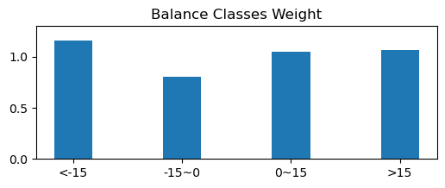
模型優化
資料不平衡解決策略
延誤級距資料量
資料量平衡：複製量少類別資料
加權平衡：提升模型對量少類別的關注度
X1倍
X6倍
n_samples / (n_classes * np.bincount(y))
提早 準點(稍早) 準點(稍晚) 延誤
Notes:
計算權重時，是基於樣本平衡（balance）的方法。
這表示會根據每個類別出現的次數來計算權重，以使得較少出現的類別在訓練過程中具有更大的影響。
有n_samples 個類別，對於第n_classes 個類別，其樣本權重為【樣本總數】除以【類別總數】乘上【該類別出現的次數的倒數】

Slide 43
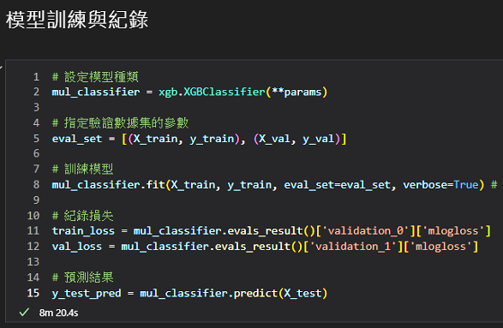
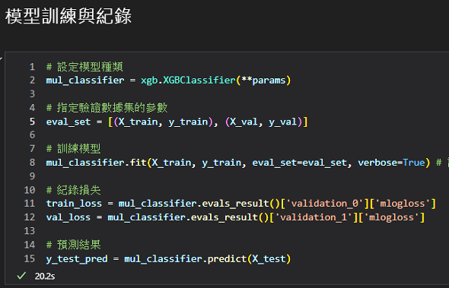
運算速度優化
GPU加速
使用CPU進行訓練運算
epoch：100
運算時間：8min 20.4s
使用GPU進行訓練運算
epoch：100
運算時間：20.2s
使用GPU加速的直方圖分裂算法來建構決策樹
運算效能提升25倍
Notes:
gpu_hist：使用GPU加速的直方圖分裂算法來構建決策樹。這種算法在數據集較大時表現較好，且可以加速構建決策樹的速度，同時保持較高的精度。

Slide 44
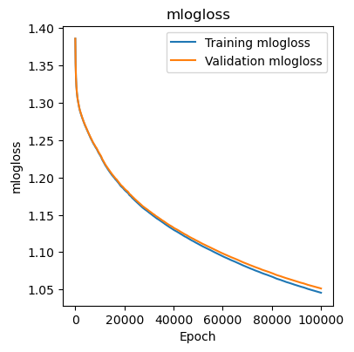
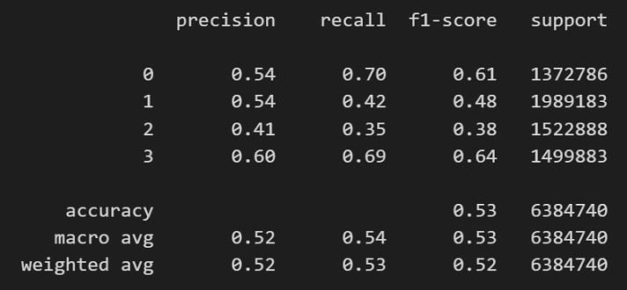
最終模型結果
模型結果
在模型 mlogloss 穩定收斂下，
提早 與 延誤 的 recall 召回率分別提升到了
0.70 與 0.69 的分數。
訓練集 mlogloss : 1.04563
校驗集 mlogloss : 1.05133
提早
準點(稍早)
準點(稍晚)
延誤
Notes:
解釋mlogloss的數值在此模型中的意義
在預測飛機延誤時，模型對於延誤時間比較長（15分鐘以上）的情況預測效果較好，這對於航空公司和旅客來說都是非常重要的，因為延誤時間長可能會對行程造成比較大的影響。

Slide 45
講者：吳勁宏
網站架設

Slide 46



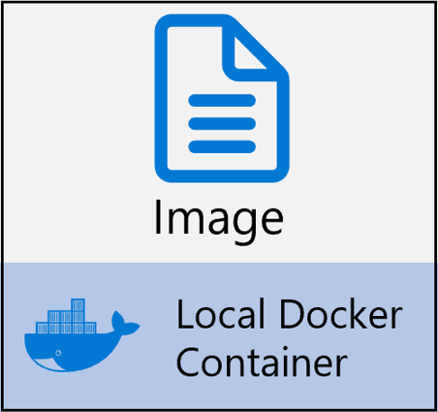
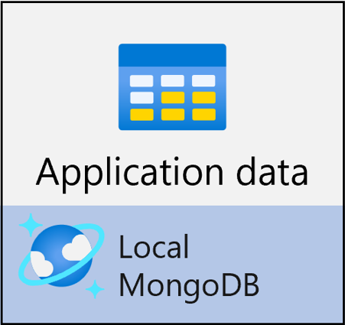
Docker 環境架構
Docker host
Locally developer environment
Build image
http://localhost:port
Run image
Docker commands
Connect
Browse
Connection string
Notes:
Dockerfile文件，它是一個執行container的指令說明書，使用Ruby語法，依照使用者需求逐步編寫指令步驟。

Slide 47
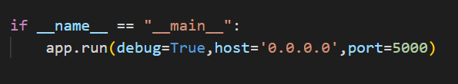
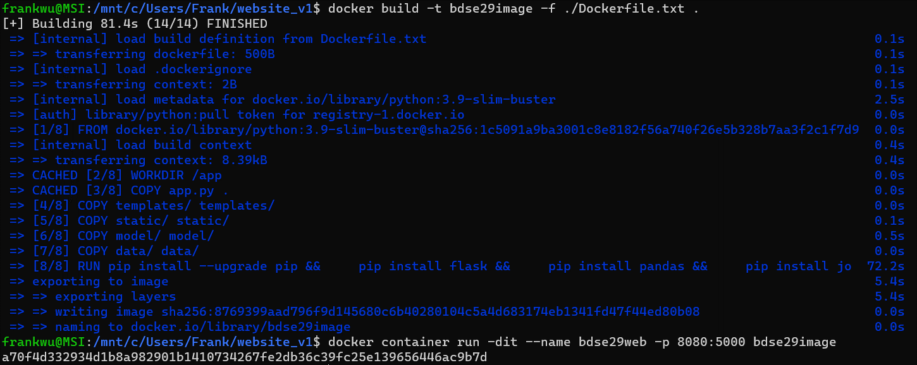
Container 建置
Flask網頁端口
LINUX環境：WSL
WSL
Notes:
首先建立一個名為bdse29app的資料夾，用以放置Dockerfile文件與專題資料。
開啟命令題字元，輸入wsl進入Windows的Linux虛擬主機。WSL (Windows Subsystem for Linux) 它是一個適用於Linux的Windows子系統
輸入cd /mnt/c/Users/XXX/bdse29app，進入Dockerfile所在的目錄中，
輸入docker image build -t bdse29appimage4 -f ./Dockerfile.txt .
這串指令是透過自製的Dockerfile來建置自己的映像檔bdse29appimage4 。
輸入docker container run -dit --name bdse29test4 -p 8085:5000 bdse29appimage4
-d：參數表示啟動一個後台執行的容器，也就是說容器會在背景執行而不會顯示 log 訊息在終端機上。
-i：參數表示開啟標準輸入（stdin），讓使用者可以跟容器互動。
-t：參數表示開啟一個伪终端（pseudo-TTY），這樣才能進行輸入輸出的互動操作。
-p 8085:5000：參數表示將主機的 8085 port 對應到容器的 5000 port，而我們的flask設定port=5000 ，讓瀏覽器可以透過 http://localhost:8085 訪問我們的網站。

Slide 48
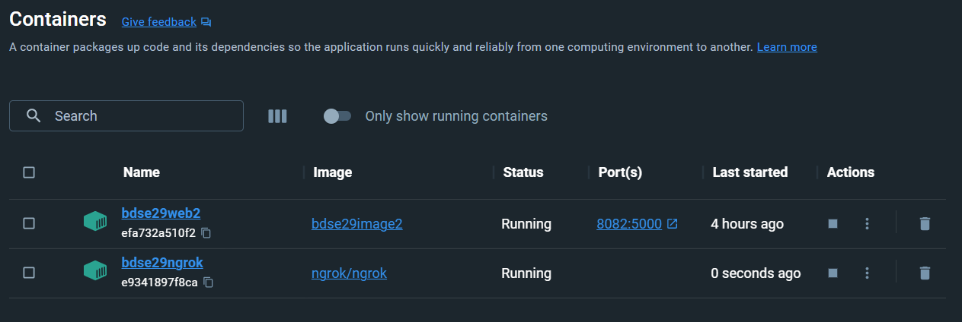

Container 管理
Docker Desktop
提供了一個簡單、方便的方式來管理Docker容器和映像檔。
Notes:
Docker Desktop是運行在Windows和Mac上的一個應用程式，用於管理Docker容器化平台。它允許用戶快速地在自己的本地機器上設置Docker環境，並且可以管理所有Docker資源，包括Docker容器、映像檔和網路等。
Docker Desktop提供了一個簡單、方便的方式來管理Docker容器和映像檔，使得開發人員和系統管理員能夠更輕鬆地使用Docker來開發、測試和部署應用程式。

Slide 49
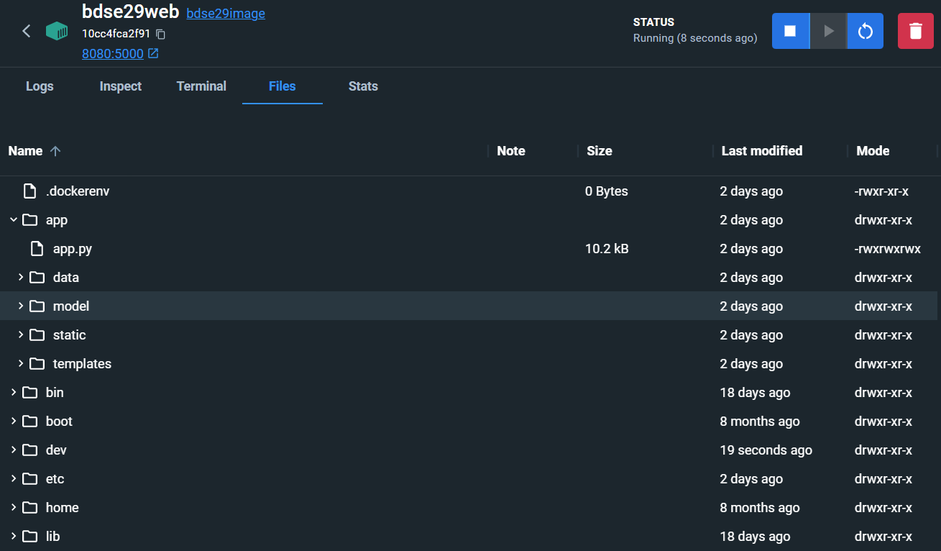
Container 管理
Notes:
在docker desktop介面中，進入 bdse29test4 的 Files 區域，可以在目錄/app/中看到我們的app.py檔與templates、static資料夾(專題資料透過Dockerfile裡面寫好的步驟，複製到這個container，讓它能夠與主網頁連動，並呈現出來)。

Slide 50



Docker Hub
Docker host
Locally developer environment
Build image
Run image
Push
網際網路
Connect
Docker commands
Browse
Build image in Docker Hub
Connection string
Notes:
commit 用來將容器轉換為映像檔：
docker commit [container-name] [your-dockerhub-username]/[repository-name]:[tag]
docker commit bdes29test4 frankwu2023/bdse29appimage4:latest
push用來上傳映像檔：
docker push [your-dockerhub-username]/[repository-name]:[tag]
docker push frankwu2023/bdse29appimage4:latest

Slide 51



Docker Hub
Notes:
在Docker Hub上上傳Docker容器是免費的，但是如果要將您的網站或應用程式放在網際網路上以供公眾訪問，需要支付相關的費用。需要租用一個網域名稱，以及一個虛擬或實體主機或服務器來託管網站或應用程式。具體費用會根據需求而定。

Slide 52


ngrok
Notes:
由於使用Docker Hub的網際網路需要收費，我們同時也使用ngrok來架設我們的網站， ngrok是一個免費的開放原始碼的工具，可以建立一個反向代理，通過公共的互聯網將本地伺服器連接給公共網路，並通過隧道將對這個公共網路的請求轉發到本地伺服器上。
指定本地伺服器端口和ngrok的端口。在運行命令之後，ngrok會生成一個公共網址，用於存取本地伺服器的應用程式。在瀏覽器中打開這個網址，就可以預覽和測試本地的應用程式。

Slide 53

講者：張亦瑄
互動式網頁

Slide 54




Flask架構
Running in port ：5000
Rout1 / index | Rout9 /statistics
Rout2 /project_introduce | Rout10 /prediction
Rout3 /project_system | Rout11 /result
Rout4 / web_crawler | Rout12 /data_team
Rout5 / data_cleaning | Rout13 /get_data2
Rout6 / data_analysis | Rout14 /get_data3
Rout7 / machine_learning | Rout15 /get_data4
Rout8 / web_builder | Rout16 /get_data5
HTTP request
rendering html
response

Slide 55


互動式網頁

Slide 56
講者：林孟希
總結

Slide 57




商業價值
旅客
分析儀表板 提供最佳航空業者推薦
預測模型 旅途時間風險管理參考
機場．航空業者
分析儀表板 同業競品分析
統計報告 優化航班規劃及人力安排
飯店．計程車業者
預測模型 掌握顧客行程與接駁人力安排
保險業者
統計報告 提供旅遊相關保險評估之參考依據
Notes:
人力支援 疫情前後678月旅遊旺季

Slide 58
改進與未來展望
提供特定航公司或前10大機場的深度報告
解決天氣因素中可能存在的倖存者偏差問題
針對【取消航班】的預計起降時間對應之天氣資訊進行進一步的分析。
蒐集更詳細的資料，如機場的【登機櫃台數】、【機場安檢通道數】、【登機口數】等資訊，萃取更高的商業與管理價值。
Improve
Future

Slide 59

資料來源
美國運輸部 United States Department of Transportation
美國國家海洋暨大氣總署 National Oceanic and Atmospheric Administration
美國聯邦航空總署 United States Department of Transportation
https://www.transportation.gov/
https://www.transportation.gov/
https://www.noaa.gov/

Slide 60

Thanks

